Slide 1
DENDROASPIS POLYLEPIS
אלינה לוין
מטריה מדיקה וניתוח מקרה

Slide 2
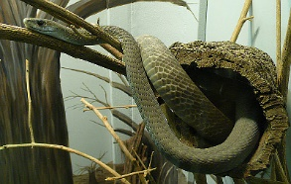
מאמבה שחורה

Slide 3
מאמבה השחורה
צבע שחור זה הצבע של כוח או צבע, אשר חושש. בהתאם לחינוך הדתי והרוחני שלהם, הצבע השחור יכול להיות בעל משמעות שלילית או חיובית.
כל מין יכול לפחד מנחשים מסיבות שונות. מבחינה פסיכולוגית, גבר חושש מהאיחוד עם העיקרון הנשי שלו. נשים חוששות ליפול לתוך הכוח הטהור של הנשים, כי זה כבר לא משחק את התפקיד המרגיע של האזרח מהדרגה השנייה בעולם הפטריארכלי. הנחש לוחץ על הכפתורים העמוקים ביותר, סאבלימינל.
למעשה, הנחש אפור. צבע שחור הוא נקבי, לבן הוא זכרי. מערבבים שחור עם לבן, ומקבלים אפור, המהווה את תמצית האיזון או קיום בהרמוניה. עם זאת, רוב האנשים אינם נמצאים באיזון, ויש להם יותר מדי אנרגיה שחורה / נקבית, או אנרגיה לבנה / זכרית.

Slide 4
מאמבה שחורה
המאמבה יכולה לעזור לאדם לחזור לאיזון המרכזי הזה, או למצב של איזון והרמוניה, משום שהוא אפור. המהות של הנחש היא יותר קרובה למהות של נקבה, האנרגיה, הביטוי והבריאה. נחשים ונשים הולכים יד ביד. לנחש יש את כל הצבעים של הקשת. נחשים משילים את עורם. הם נולדים מחדש, שוב ושוב במובן הפיזי והסימבולי.
מאמבה נשלטת אסטרולוגית על ידי כוכב הלכת פלוטו. אנשי פלוטו ידועים בזכות הריכוז החזק, דמוי הלייזר, כוח פיזי מדהים, סבלנות אגדית, היכולת להתפתח רוחנית שוב ושוב דרך מדורות הגיהינום, לזרוק את "העור" הישן או את צורת הקיום, ולהחלים.

Slide 5
מאמבה שחורה
איש פלוטו הוא עוצמתי, הוא מזיז ההרים, גלובלי, עוסק בכוח ולומד להתמודד בצורה נכונה עם כוח זה יכול שיעזור לאחרים ויכול להיות שלא יעזור לאחרים לאורך כל החיים. פלוטו גם שולט בתת מודע. היכולת שלו לזרז את הפחדים העמוקים ביותר שלנו מוכחת היטב. מאמבה מביאה את הפחד שלנו מהצל, מהפרויקטים שלנו ומביאה אותם אלינו בצורה של חלומות. פלוטו הוא הכוכב היחיד שיכול ללכת עמוק לתוך המקומות הנסתרים ביותר של הפרט, לתוך הרוח שלנו, לטוב ולרע.
נחשים מסמלים את האנרגיה הרוחנית של קונדליני. כאשר היא מתעוררת, האנרגיה של קונדליני פשוט עולה דרך כל שבע הצ'אקרות הגדולות, החל מן השורש, ועולה בתנועה גלית, כמו נחש, כאשר קונדליני מתעוררת היא מתפתלת, היא עולה מן החור בחלק העליון של הראש, ומתמזגת עם אלוהים / אלילה / רוח גדולה / בודהה (או מי שאתה מאמין). וממבה צריכה להיחשב כתרופה אפשרית למחלת נפש חזקה, כגון פסיכוזה קשה, הפרעה נפשית כרונית וסכיזופרניה.

Slide 6
מאמבה שחורה
לאדם שיש לו קונסטיטוציה של מאמבה יהיו חיים מלאים בבעיות "משפחתיות". הם חייבים לשבור תמונות ישנות (לזרוק את העור) ולהתפתח יותר בתוך עצמם, ולא בתפקיד שהם שיחקו במשפחה שלהם. יש תשוקה מטורפת להגן על ילדיהם, והמאמבה צריכה ללמוד כיצד לאפשר להם לחיות.
במובן לא בריא, ההורה של מאמבה יכול "לחנוק" את הילד - נער שמנסה לבחון את האינדיווידואליזם שלו. במובן בריא, ממבה לומד לזוז הצידה כדי לתת לילד שלו לעשות טעויות, שעליהם הם ילמדו בעתיד, במקום להיות שם תמיד כדי להגן עליהם מפני אבנים וחצים וכך יוותרו על החיים.

Slide 7
מאמבה שחורה
אדם מאמבה יכול להיות לא מובן כראוי , מואשם באכזריות או ובפעולה או אירוע שבו הוא לא לקח חלק. לכן, Mamba נמשך לתוך השכבות התחתונות של החברה, החושך, עם התמכרויות לסמים. הם יכולים להיכנס לתוך זה בגלל אמון באחרים. ואז הם יכולים לסיים את הנפילה, לקחת הכל על עצמם. או שהם יכולים להתמודד עם מי שלוקח סמים או שיש הפרות אחרות, והם נשארים איתם במשך שנים.
מאמבה היא טריטוריאלית. הם מסוגלים להכריז על הגבולות שלהם בבירור ובתקיפות. הם כנים, אם כי בעת הצורך, הם יכולים להראות את הצד הפוליטי שלהם ואת היכולת לתמרן. מן הצד הלא בריא, אדם מאמבה עשוי להיות שקרן מושלם, שקרן ויכול למכור קוביות קרח לאסקימוסים.

Slide 8
מאמבה שחורה
תקופת הזיווג אצל המאמבה היא באביב, לאחר תקופה ארוכה של משחק מקדים. הם מגנים על הביצים ועל הצעירים. עותק של אדם, במערכת יחסים בריאה, יהיה מרוצה מאוד עם סקס. במערכת יחסים חולנית, התשוקה המינית שלהם יכולה להיות אלימה, ואין שום נאמנות לבן הזוג.
שני הנושאים של הרצון של המאמבה באים לידי ביטוי בדרך כלל בתהליכי החשיבה שלהם. סוגי מאמבה בריאים יראו את כל החלופות ודרכי הפעולה. הם יבחרו את הדרך הפחות מזיקה והכי ישירה שקיימת אם הם במצב בריא. הרצון להרוג קיים, אך הם לא מגיבים אליו. יש להם רצון לגרום לאדם לסבול, כפי שהם נאלצו לסבול הנקודה כאן היא שהאדם מאמבה בוחר את הקרקע הגבוהה, ואינו נכנע לתגובות נמוכות, פנימיות ופרימיטיביות. אצל אדם לא בריא –ישנו כעס מטורף ומלא תשוקה שעלול לגרום נזק פיזי לאלו המקיפים אותו.

Slide 9
מאמבה שחורה
הם יכולים להיות מאוד מעליבים נפשית, רגשית ופיזית. במקרה הגרוע ביותר, הם סוציופתים, ללא רגשות של חרטה, או רגשות כלפי אף אחד. הם על גל של זעם וזעם כלפי אחרים שהשפילו אותם, ביישו אותם, פגעו בהם או האשימו אותם במשהו שהם עשו. על מאמבה, האפריקאים מדברים על "התגשמות המוות" כאשר, למעשה, זה נחש ביישן, מסוגל בהחלט להסתדר עם אנשים ואחרים.
עם פרספקטיבות מטאפיזיות ומקרו-קוסמיות, מאמבה הוא רוחני מטבעו, והוא יכול להיות חושני. השאלה היא, איך הם משתמשים בחוש השישי הזה? האם הם עוזרים לאחרים עם זה ולהשתמש בו לעזרה? או שהם לא עוזרים לאנשים, וכך נופלים לקטגוריה של כישוף שלוקח אנרגיה מאנשים אחרים בניגוד לרצונם? אדם מאמבה מסוגל לשניהם, תלוי אם הכוח הוויטלי הוא מאוזן וחזק או לא יציב.

Slide 10
מאמבה שחורה
מאמבה פוגש בביטחון כל אויב שיכול לאיים עליו או על צאצאיו., האדם שזקוק למאמבה אינו חושש להתנגד ולהילחם על מה נכון ואמתי. הם מגנים, אנשים הנמצאים בחזית המאבק או המלחמה. עמוק בפנים, הם מאמינים בכוחם, בתבונתם וביכולותיהם, ולכן אינם פוחדים מעימות כמו רובנו.
הם מנהיגים בצבא, שומרים על הסדר והם עומדים על הצדק על מנת להגן, במערכת המשפטית והחוק; היכן שהאיזון בין טוב ורע מוטרד, תמצאו את המאמבה. הם לוחמים בקו החזית. במצב לא מאוזן, הם פחדנים, בורחים מכל עימות ומסרבים להתנגד, משמשים מקור ללעג עבור אחרים ומסתתרים. עם זאת, הזעם שהוא מייצר בתוך האדם יכול לפרוץ בעתיד, וכאשר זה קורה, אדם כזה יכה באופן בלתי צפוי, ללא אזהרה, הם יכולים להרוג ללא כל תחושה אם הם נדחקים לתוך התהום הרגשי.

Slide 11
מאמבה שחורה
בשל המהירות, הכוח והזריזות של Mamba, אתה יכול למצוא אדם שעוסק בהרמת משקולות, אירובי, ריצה או פעילות גופנית משמעותית אחרת.
איש מאמבה הולך במהירות; לא איטי. הידיים תמיד בתנועה. הם אוהבים את הטבע, האוויר הפתוח; לא אוהב להיות בבית יותר מדי זמן.
הבית של המאמבה, ושל אדם הזקוק למאמבה הוא המקדש שלהם ובו הם מרגישים בטוחים. הם יכולים לקרוא לבית שלהם "המערה" או "החור" , שבו הם יכולים "להסתתר מן העולם." הבית הוא המקום שבו האדם הזה יכול להירגע ולהיות הוא עצמו. זה עשוי להיות המקום היחיד שבו הם מרגישים בטוחים באמת. הם לא אוהבים יותר מדי אור בהיר, והם מעדיפים חושך או צל כאשר יש אפשרות.

Slide 12
מאמבה שחורה
הריקוד היא תופעה הקשורה לעיתים קרובות עם נחשים. קצב ושירה רגשית - זה מה שהם אוהבים להראות. נחשים "שומעים", יש להם רגישות גבוהה לוויברציות ורעידות קול. אצל המאמבה זה עולה כמעט עד לרמה מכאיבה של רגישות.
אנשי-מאמבה רואים במוזיקה, רגיעה ועליזות על חשבון קצב כבד וקבוע. הם גם לא אוהבים להיות בחדר מלא אנשים, כמו באו"ם, כולם מדברים בבת אחת, או במסעדה שבה זה רועש מדי. הם צריכים מקום שקט שבו רטט קול הוא נמוך ולא פולשני, אם אפשר.

Slide 13
מאמבה שחורה
מאמבה
מחלקה: REPTILLIA
סדר: Squamata
תת סדר: Ophidia (Serpentes)
משפחה: Elapidae
תת-משפחה: Bungarinae
הצג: Dendroaspis
יש חמישה תת-מינים

Slide 14
מאמבה שחורה
צבעו של המאמבה משתנה מאפור מתכתי לירוק בהיר, צבע תפוח. המאמבה מרגישה טוב מאוד בבית על קרקע, משתופפת ללא תנועה על עץ. מקומות מועדפים - ענפים מפוזרים המעניקים מגוון של מקלט; שטחים סלעיים, בתים ישנים של טרמיטים, היא אף פעם לא בונה את בית שלה, היא לוקחת את הבתים העזובים ויכולה לגור בהם במשך שנים רבות, אם לא להפריע לה.
יכול לעלות על שני מטרים בשנתיים הראשונות, ויכולה להגיע יותר מששה מטרים בעתיד. הטלת עד 25 ביצים (על הקרקע או בגדמים של עצים). לצאצאים יש ניבים עם כמות גדולה של רעל קטלני מיד לאחר הופעת המעטפה של ביצה.
אף אחד לא מגן על משפחתו כמו המאמבה. במקרה של חרדה, כמו בציד או באיום, המאמבה יכולה להתעלות מעל הקרקע באופן כזה שבמפגש פתאומי היא יכולה להרים את ראשו לגובה של אדם. ואפילו לגובה עד חמישה מטרים! שתי טיפות של רעל מספיקות כדי להרוג אדם, ומאמבה יכולה להכיל עד עשרים טיפות של רעל בניבים.

Slide 15
מאמבה שחורה
פרובינג של שנקראן
Peculiar sensations
As if surrounded by a black cloud.
As if she was going into a tunnel that is getting narrower and narrower.
As if the mind was not working.
As if he was going to sink into the ground due to his weakness and the weight of his body.
Sensation as if head would burst. As if there was no sensation in the head.
As if head was light and rolling.
As if head would fall down.

Slide 16
מאמבה שחורה
Modalities
< afternoon
< on waking
< contradiction
> sleep (weakness)
< evening (weakness)
< talking (headache)
> rotating head in a circle (neck pain)
> motion (shoulder pain)

Slide 17
מאמבה שחורה
Mind
Feels forsaken and alone. Needed others but couldn't depend on them, they didn't love her. Could not rely on anyone, must do everything herself. Felt alone, had to do things alone. Left out. Feels looked down upon and tortured. Others do not understand her hurt and difficulties. She faces a selfish world, especially towards her. Her feelings have been crushed. Great loneliness and the feeling that she is not understood. No desire for communication or relationships. No wish to talk.
Anger and hopelessness. Unfeeling, and aggressive. Quarrelsome. Uncivilized. Feels she is behaving like an animal. Direct and rude. Harsh and abusive. Desire to hurt people, especially relatives, both physically and emotionally. Insensitive and uncaring about the people around her. Selfish and unfeeling about the misfortune of others. Stopped praying for the welfare of others.

Slide 18
מאמבה שחורה
Retaliating. Reacting rapidly and aggressively. Malicious and vindictive. Deliberately and cold bloodedly hurting people without any remorse. Taking immense pleasure from hurting people. Cursing at trifles. Feels like attacking, strangling or beating people up. Ready to fight and take on anyone he comes across. Feels those around him are trying to harass or hurt him. Feeling that someone will attack him from behind, yet unafraid, feeling that he could deal with it.
Suppressed or hidden anger. Anger that comes and goes quickly. Wanting to help someone. Weeping when someone is helped. Sentimental and sensitive.
Contemptuous and critical. Opinionated and obstinate. Sees things as black or white. Demanding others listen to him and agree with him even when he was wrong. Forced his point. Attacking anyone who contradicts him. Sympathetic to black people and developed a hatred of white people.

Slide 19
מאמבה שחורה
Deliberately telling beautifully fabricated lies for the fun of it.
Impulsive. Won't listen to anyone, just acts impulsively. Hurried. Does everything quickly as if he is short of time. Loquacious. Irresponsible and rash. Courageous. Impulse to do brave things. Impulsive, animal like sexuality. Lack of self control over sexual matters, with guilt.
Feel trapped, crushed or caged. Bored and indolent. Everything is monotonous. Desire for dancing and fascinated by bright clothes.
Depressed. As if surrounded and overwhelmed by a black cloud. Surrounded by darkness. Could think only of death and accidents, especially of her relatives. Life is a drag not worth living. No inclination to do physical work or to go out. As if she was going into a tunnel that is getting narrower and narrower and blacker and blacker. Knows she must get out of this state but cannot fight it. Feels possessed by this overwhelming state. Nothing can be done.

Slide 20
מאמבה שחורה
Nothing left, no desire to live. Wishes she could go to sleep and never wake up. Anxiety about the future with hopelessness. Feeling that something was going to happen. Anxiety about the health of relatives. Anxiety and sadness. Weeping. Lack of confidence, overwhelmed.
Numb feeling in the brain. Absent minded, forgetful. Unable to concentrate. As if the mind was not working. Unable to comprehend what was spoken or to speak. Postponing things.
Fear of heights. Deja vu.
Sees snakes. Vision that he had two penises (the mamba has hemipenes, a dual set of penises).

Slide 21
מאמבה שחורה
Head
Giddiness with fear of high places. Sudden headache disappears as suddenly. Severe sharp pain, < talking. Severe left sided pain from lack of sleep. Burning pain in forehead. Heaviness in right temple. Sensation as if head would burst with fever. As if there was no sensation in the head. As if head was light and rolling. Weak, numb, as if head would fall down had to support it with hand.
Eyes
Pain with headache. Eyes burning during fever. Photophobia. Drooping eyelids as if about to close. Figures before the eyes.
Ears
Nose
Boil in left nostril. Coryza. Green-yellow discharge.
Face
Trigeminal neuralgia. Heat
Teeth
Sensitive to cold.

Slide 22
מאמבה שחורה
Mouth
Pain in soft palate. Tongue protruding.
Throat
Sharp pain, right side, extending to ear, < swallowing, eating or drinking, > blocking ear with finger.
Appetite
Desires very cold food even ice cream is not cold enough. Desires spicy food. Desires oranges. Desires cheese.
Stomach
Vomiting with high fever.
Abdomen
Pulsation in epigastrium. Flatulence.

Slide 23
מאמבה שחורה
Stool and Anus
Diarrhea. Watery stools with flatulence, < morning.
Urinary Organs
Pain in lower abdomen before urination, > for urinating.
Male Sexual Organs
Sexual desire increased. Intense desire to masturbate.
Female Sexual Organs
Menses early, scanty. Intense weakness with first day of menses.
Respiratory Organs
Hoarseness. Hacking cough at 13.00, gone by 18.00. Cough after sip of cold water

Slide 24
מאמבה שחורה
Chest
Dull chest pain.
Heart
Palpitations, < afternoon.
Neck and Back
Neck pain in morning > rotating the head in a circular motion. Sharp pain in right side of neck. Stiffness, movement difficult. Pain, left side, when lying down.
Limbs in general
Weakness.
Upper Limbs
Lower Limbs
Pain in the right toe. Trembling. Cold sweat on shins, < afternoon.

Slide 25
מאמבה שחורה
Generalities
Neuralgic pains. Sharp shooting pain. Suddenness. Pains come suddenly and go suddenly. Pains move from right to left. Deep ache in the body. Weakness. Weakness at the same time, early afternoon, each day. Weakness on waking. Weakness during menses. Weakness, < evening, > sleep. As if he was going to sink into the ground due to his weakness and the weight of his body. Slides into his chair from weakness. Fatigue. Faintness with lack of strength. Increased strength and stamina, able to walk and run further without tiring. Numbness. Trembling. Awkward, dropping things. Cold sweat.
Sleep
Refreshed after short sleep. Restless could only sleep for two hours but woke refreshed. Sleeplessness before menses. Waking up after midnight. Talking and making gestures in her sleep. Sleepiness. Sleepiness with weakness.

Slide 26
מאמבה שחורה
Dreams
Of being wrongly accused. Of being cheated and unfairly treated. Of seeing terrible things without being affected. A friend is murdered, I don't give a damn. Of ghosts, without fear. Of battles and fights. Of neglected children, with sympathy. Fighting with parents and family members. Selfishness. Of being pursued, attacked and tortured. Alone, unwanted and forsaken. Gender confusion, eunuchs and homosexuality. Sexual dreams, nakedness. Snakes. Disease. High places. Dancing. Movie stars. Dressing beautifully. Moving very fast.
Fever
Fever. Typhoid fever. Bed hot looking for cold place.

Slide 27
מאמבה שחורה
Meet the homeopathic Mamba The Mamba feels injured and alone, and he feels it's his duty to fight for others in the same situation. So, the Mamba is quite sad and sentimental and because of this he will extend his sympathy - but he can also become censorious, dictatorial and cruel. They are quarrelsome by nature and this is what you get if you argue with this guy ...
Malicious. Anger: Sudden and violent - from contradiction.
Unfeeling. Kill; desire to - contradicts her; the person that
Loquacity - Cursing. Answering hastily, violently and deceitfully.
Liar. Always avoiding any blame.
It is a quite a sexual remedy. In the sphere of dreams we find a strange and violent sexuality which is mixed with torture and rape. They also dream of danger, dangerous animals and of defending their family.

Slide 28
מאמבה שחורה
How many remedies dreams of a monk with an erection? Dendroaspis does. It's the perceived hypocracy that they can't abide. Everyone's a liar to Dendroaspis ... even you! It's no use protesting, you'll just make it so much worse for yourself. Run for it ... Dendroaspis Physicals (Arterial Congestion) - Head pain - Temples - right. - Head pain - burning - forehead. - Head pain - sharp. - Generals - pain: sudden, shooting or neuralgic.

Slide 29
מאמבה שחורה
Other themes of snake
Like the animal remedies, it has themes of attempting to get attention through music, dance, sex, good clothes & money. The other themes are : Abusive, Cursing , Alcohol / Smoking, Fear or hx Sexual Abuse, Aversion & Fear of Cats, Dependence & Independence, Strong & Weak, Fear Ghosts When situation of provocation is too much, they often express it as Insanity / Madness
Common themes of snake
Jealousy, Pursued feeling, chased, Persecuted/suspicious, Beaten, injured Wronged/deceit/betrayed, Constriction, Choke, Speech, Tongue, Poisoned, Amorous, desire attention, Attractiveness Animals, Loquacious, taciturn, Aggression or rage, Clairvoyance, knowledge. Horror, death. Suddenness, Anxiety (chest/HT) Frightful dreams of, Duality/Split/ 2 wills Animals, death, Fear of being alone Loquacity, Restlessness, Sadness, despair, forsaken, Ailments from anticipation, Malice, Venom, One sided, Seduction/sexuality.

Slide 30
מאמבה שחורה
General animal themes
SURVIVAL - *CONFLICT FROM SPLIT WITHIN SELF (Human vs Animal side) COMPETITION - JEALOUSY - VICTIM/AGGRESSOR, - SEX/REPRODUCTION - ATTRACT ATTENTION – HIERARCHY
Human side of animals
Contempt for the animal within. Affected by disappointments in love; Disappointments in performance; Sensitive to being looked down upon; Sensitive to being attacked.

Slide 31
מאמבה שחורה
Dendroaspis polylepis
Most dangerous snake! Can 'run' very fast Can lift their body up and jump from tree to tree. Themes: SPEED, STRIKING, VIOLENCE, THE HERO, FIGHT
Dendro case example
A young woman consulted with me about her trouble with asthma. It seems that the asthmatic attacks would come suddenly especially when she was fighting with her girlfriend with whom she has a lesbian relationship. "I feel all alone and that I am being attacked and I must fight back . I get so enraged that I fear that I could seriously hurt her. I am much stronger than her". "When I become so enraged my throat seems to close and suddenly I can't breath"
Dendro themes
She has a recurring dream of being pursued and fears that her attackers will kill her She is particularly found of curries, the hotter the better Observation: She is constantly liking her lips and while she is thinking her tongue is in constant motion

Slide 32
מאמבה שחורה
הנושא המרכזי ברמדי הוא:
חייב לתקוף ולהתבודד כדי לא להיות מותקף.
חייב להחליף את העור הישן והיבש לחדש וגמיש כדי לזרום ולנועה.
תקוע בעבר, בדיכאון, בכאב, לא יכול להשתחרר ממצב של "הכל בשחור"

Slide 33
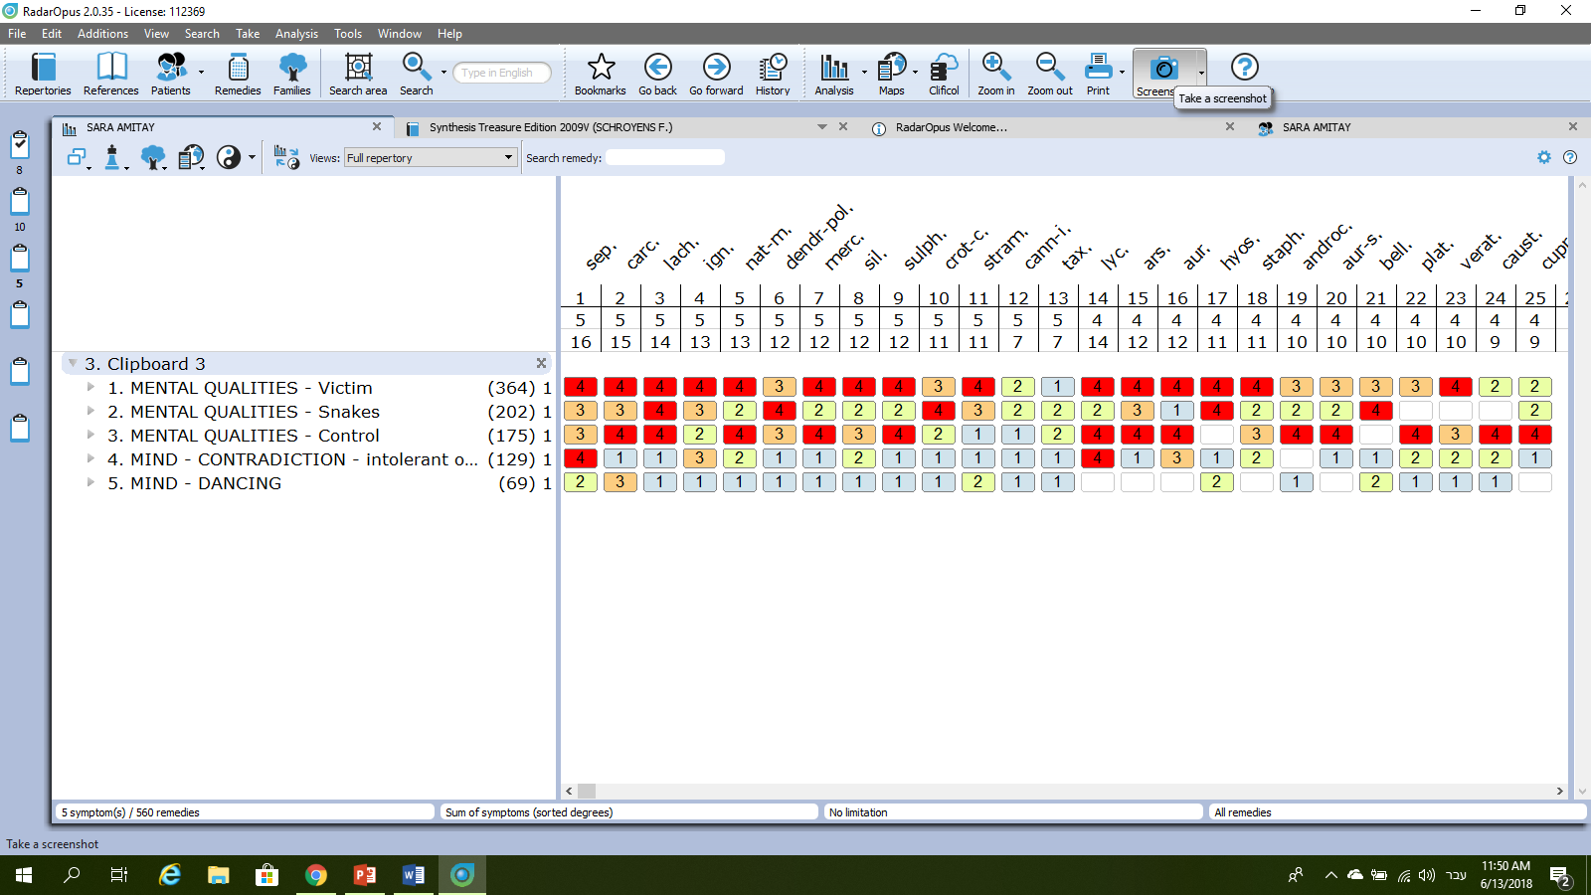
מאמבה שחורה
מקרה של ש.ע.
רובריקות מRADAR

Slide 34
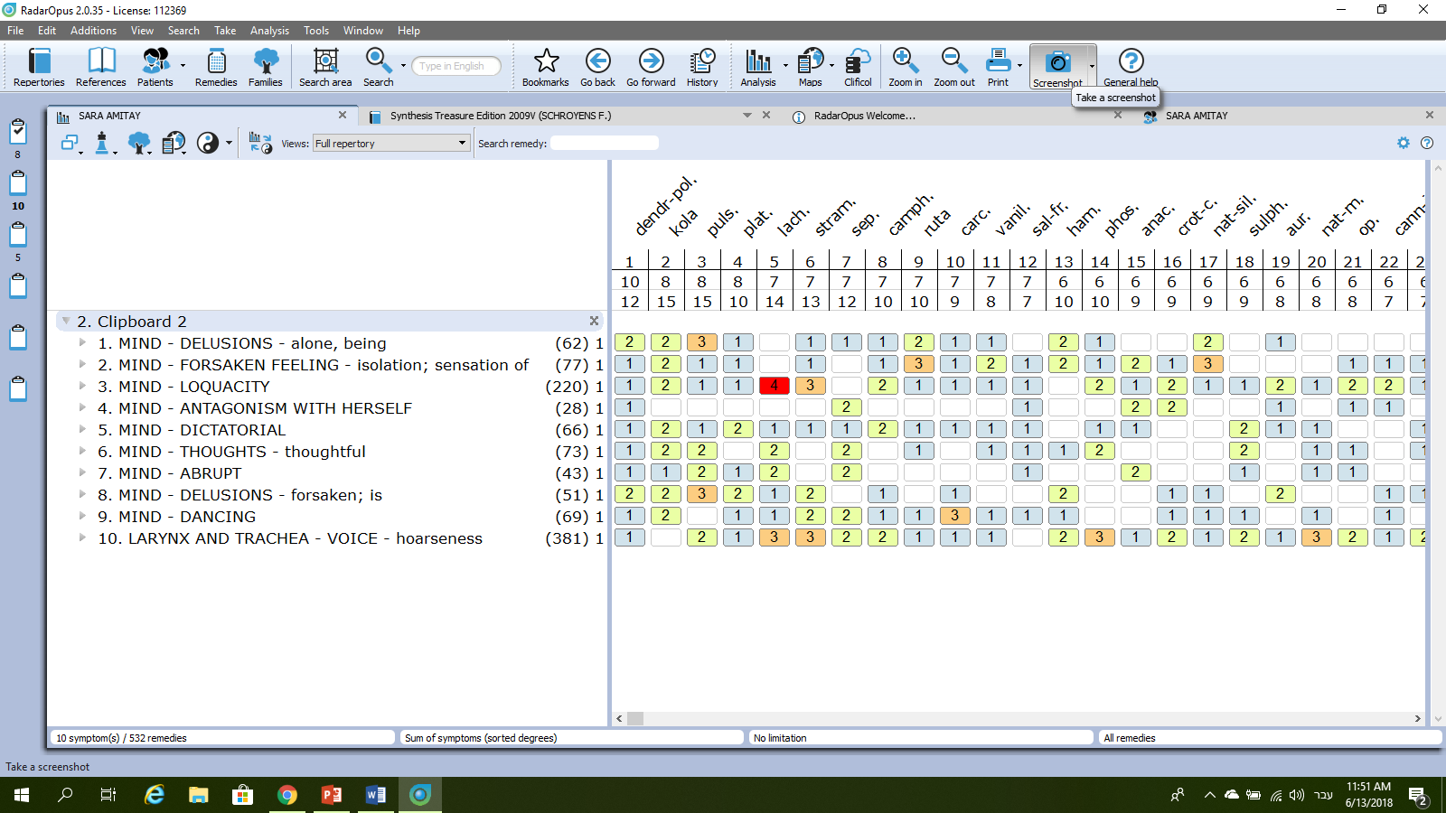
מאמבה שחורה

Slide 35
מאמבה שחורה
Peter Fraser , SNAKES DRAWING FROM THE UNDERWORLD:
The Mamba is an incredibly selfish remedy. Everything is seen purely from their own point of view. The opinions, concerns and well being of others are as nothing to them. They have no sympathy and no empathy for anyone else. There is some concern for children that are mistreated or for the underdog and maybe that is because they see themselves reflected there. The only other concern is for the health and welfare of people that are close to them but this is a selfish concern: they are worried about what they will do without the help and support of that person.
They are critical and argumentative. Only their own opinions or ideas could possibly be right and anyone who disagrees with them must be forced to recant and apologies even if that person is right. They see everything in black and white, right and wrong, and they are right and anyone who disagrees with them is wrong.

Slide 36
מאמבה שחורה
They are heartless and unfeeling, they will watch the misfortune of others with absolutely no concern other than as to how they are affected by it. They argue and fight with those close to them in a cruel and uncaring manner.
They react cruelly and violently to any form of attack or even mild disrespect and they have no remorse. They is a desire to hit and to hurt people. They feel that everyone is out to cheat them and they react violently against anyone who might have cheated or betrayed them.
They are impulsive and the impulses to violence and to sex are particularly out of control. They feel that they are animal like. They are reckless and desire excitement. They are in a hurry and have to move fast, as if there was not enough time. They can move quickly without tiring as their stamina is much increased. They only need a short sleep which refreshes them. They also love the thrill of speed. They want to wear bright and beautiful clothes and to dance and do exciting thing things. If they do not have this excitement they become bored and find the whole world dull and monotonous.

Slide 37
מאמבה שחורה
The opposite side of the remedy is great depression. Anxiety that something will happen. They feel hopeless and trapped and sink into a state of despair. They feel as if under a black cloud or they are going into a tunnel that is getting narrower and narrower and darker. They wish that they could sleep and never wake.
Suddenness and sharpness are found not only in mental and emotional symptoms but also in the physical symptoms and the pains which are often neuralgic.
Numbness too is something that runs right through from the emotional coldness, through an intellectual numbness, as if the brain was unable to function, through to physical symptoms of paralysis and a lack of feeling.
Weakness and heaviness are overwhelming. The head feels as if it needs to be supported. He felt that he was so heavy and his body was so weak that it would sink right into the ground.

Slide 38
מאמבה שחורה
Appetite was not as increased as it is in other snakes but there is the usual desire for cheese and for cold food, even ice cream is not cold enough.
MIND - KILL; DESIRE TO - contradicts her; the person that MIND - QUARRELSOME - family, with her MIND - IMPULSE; MORBID - violence, to do MIND - CENSORIOUS MIND - REPROACHING ONESELF - animal or inhuman behavior; about MIND - ANGER - contradiction; from MIND - DELUSIONS - snakes - in and around her MIND - REPROACHING ONESELF - sexual thoughts; about MIND - FORSAKEN FEELING MIND - LOQUACITY MIND - SADNESS - thinking - death; of MIND - SUSPICIOUS MIND - REPROACHING ONESELF MIND - THREATENING MIND - CONTRADICTION - disposition to contradict MIND - ESTRANGED - cut-off; feels MIND - DELUSIONS - understand - being understood; she was not MIND - THOUGHTS - thoughtful MIND - SHRIEKING

Slide 39
מאמבה שחורה
מקרה של DENDROASPIS POL
מקרה שהיה אצל שנקראן.
" לברוח = להיות חופשיה"
ראש עולה הגוף נשאר על הקרקע.
מקרה משנת 2006 אישה שפנתה עם מחלות אוטואימוניות LUPUS & HEPATITIS
: אני מאוד כועסת. פתאום היו לי כאבים נוראיים במפרקים. בדיקות הכבד היו גרועות. פתאום גיליתי כי אנזימי הכבד נמצאים ברמה גבוהה מאוד. מיהרתי לרופא. המחלה תקפה את הכבד שלי. הייתי כל כך מפוחדת, הרגשתי שזה מסוכן מאוד. פשוט פחדתי. היו לי גלים של האלרגיות החזקות ביותר. עכשיו אני פוחדת מאוד.
המילים שהיא השתמשה הן: פתאום, במפתיע, מפוחדת מאוד, הותקפה - וכבר תהיה לנו הבנה טובה למצבה.

Slide 40
מאמבה שחורה
תמיד הייתי ביישנית בחיי. תמיד התייחסו אלי רע מאוד. הפסקתי להגיב בעקבות ההלם. המשפחה שלי התייחסה אלי בצורה גרועה, הם פשוט זרקו אותי מהבית. כולם רימו אותי, והחבר שלי, החברה הכי טובה שלי, הכי קרובה, שעשיתי כל כך הרבה, רימתה אותי. זה היה שקר. מסיבה מוזרה כלשהי, רציתי להעניש את עצמי. הרגשתי שהתאים שלי בגדו בי, וכך נוצרו הבעיות האוטואימוניות האלה. אני מוטרדת מאוד.
P: זה קשור למצב עם החברה שלי. היא פוליטיקאית בעלת השפעה. עזרתי לה. ואז פתאום הכל השתנה. היא נעשתה אכזרית. היא הפילה את הקרקע מהרגליים שלי. זה היה הלם מוחלט ואימה. זה היה כמו מכה (תנועה: היד ניגשת אל הפנים) ... זה הרגיש כמו מכה. כאילו הוצמדתי לקיר ונעלבתי.
וזה בדיוק מה מאמבה שחורה וכל נחשים אחרים לא אוהבים- במיוחד להיות לחוץ לפינה, שכן אז אי אפשר לברוח, לאחר מכן הם תוקפים.
P: מישהו הוא לגמרי דוחף אותך לפינה, מישהו מכה אותך. למישהו אחר יש כוח, ופתאום האישה הזאת, שאותה הכרתי במשך 40 שנה, שהיא החברה הכי טובה שלי, הופכת למפלצת.

Slide 41
מאמבה שחורה
זה שינוי פתאומי, כאשר משהו היה מוסתר, היה מוסתר כל הזמן, אבל הנה זה פתאום מופיע בצורה של מפלצת תוקפת, דוחף אותי לפינה, מכה אותי, הורג, שומט את האדמה מתחת לרגלי. זהו האנרגיה של הנחש, וחולים כאלה מדברים לעתים קרובות על המפלצת החיצונית.
:P אדם זה משתנה, לפתע הופך מפלצת.
היא אומרת: זה היה משהו כמו מסכה.
אתה רואה, היא לבשה מסכה. ועכשיו אתה יכול לראות את הצד המכוער והרע שלה. זה רק חזית.
ומה את רוצה לעשות?
לברוח.
מה זה לברוח?
לברוח זה להיות חופשיה.

Slide 42
מאמבה שחורה
מה זה חופשי?
חופש זה לרחף. (נחש לא עף? )
היא אמרה: לעוף זה לעלות, ואני שאלתי את עצמי האם זה יהיה גבוה... או רק כדי לטפס. אמרתי: מה זה לעלות?
טוב, אתה מרגיש את החלק הזה של הגוף שלך הוא כבד, והוא מוצמד למטה, ואת הראש יכול לעלות, אבל הגוף נשאר על הקרקע.
היא אומרת : הראש והגוף קיימים בנפרד. הראש עולה, והגוף נשאר על הקרקע.
היא אמרה: הגוף מרגיש שהוא מתפורר, הוא שחור. זהו הבשר המתפורר. הוא כהה, שחור כהה, ירוק כהה.
היא אומרת: זאת ההשפעה ... אתה מותקף בפינה. אתה קופא. אתה קפוא לגמרי. ואני אומר: מה ההפך מזה? :היא אומרת: ההפך הוא לזרום, לנוע, לסובב (מחווה: תנועת נחש) ... כמו נהר (היא אומרת) ... זה כל כך ... לזרום.

Slide 43
מאמבה שחורה
מעניין: עד כה, היא הציגה את עצמה כקורבן. עכשיו אני שואל את עצמי: זה הכל? אחרי הכל, אם היא צריכה את התרופה הזאת, היא לא יכולה להיות רק קורבן, היא חייבת להיות האנרגיה של התוקף, שכן הנחש הוא גם קורבן וגם תוקפן. לכן שאלתי מה את אוהבת או לא אוהבת לראות.
והיא עונה. יש סצנה אחת שהיא זוכרת מסרט שהיא לא אהבה. היא אומרת שהיא שונאת אלימות. "אני שונאת להסתכל על אלימות נגד אנשים אחרים". אלימות היא עינויים, כאב. צפיתי בסרט הזה, שבו נשים בסין קשורות ומכניסים אותן למקום עם נחשים. נחשים זוחלים לתוך עיניהם אל תוך הפה, ואל כל חלקי גופם. אני חושבת שזה מגעיל. כולם מתו.
מה החוויה שלך? היא אומרת: ת: אימה, זה כל כך לא אנושי.
ומה הם הרגשות שלך? היא עוצמת את עיניה ואומרת: זה כעס, אני רוצה להרוג אותם. אני רוצה לזנק עליהם ולהרוג אותם ... אני רק רוצה לזנק עליהם (מחווה: מראה כאילו קופצת ואז תופסת את עצמה בגרון), לתפוס אותם בגרון להרוג אותם. אני רוצה את זה באופן ספונטני, גם אם אמות בתהליך, אני רק רוצה לעשות את זה.

Slide 44
מאמבה שחורה
זהו אחד הנושאים של ASPID . הם פחות מתכננים, פחות תכנון מאשר VIPERA.ל VIPERA חשוב הזמן: "מתי אני יכול לעשות את זה? מה הסיכויים? "אבל ASPIDS פשוט תוקפים, וגם אם הם ימותו, הם עדיין יעשו את זה, כי הכל רותח בתוכם. במקום הזה, מהצד התוקפני שלה, מתוך האלימות שלה, היא מגלה שהכל נראה כמעט כמו קורבן בעצמי. לכן, היא קיבלה רמדי של מאמבה שחורה. : Dendroaspis polylepis 1M
צפיתי במטופלת כל הזמן, וזה הלך טוב מאוד. רוב בעיותיה נעלמו. זה היה אפשרי להפסיק את הטיפול עם סטרואידים, תפקודי הכבד חזרו למצב נורמלי. והיא אומרת: בתוך עצמי, היא חווה מהפכה מלאה של שינוי. זה היה מעניין מאוד, ושאלתי אותה מה מצבה עם החברה הזאת שהרתיע אותה. היא אמרה: "זה הכול בעבר. אני לא נפגשת אתה יותר, ואין לי עוד רגשות הקשורים אליה ".

